Slide 1
En este tutorial utilizará la replicación de instantánea. En la primera lección se muestra cómo utilizar SQL Server Management Studio para crear una publicación. Las lecciones posteriores muestran cómo crear y sincronizar una suscripción.
1

Slide 2
Replicar de datos de instantánea
Lección 1: Publicar datos con replicación de instantánea
Lección 2: Crear una suscripción a una publicación de instantánea
Lección 3: Sincronizar la suscripción con una publicación de instantánea

Slide 3
Lección 1: Publicar datos con la replicación de instantánea
En esta lección, creará una publicación de combinación con SQL Server Management Studio para publicar las tabla customers y employees para que cada suscriptor pueda consultar dichas tablas.

Slide 4

Lección 1: Publicar datos con la replicación de instantánea
Publicador/Distribuidor sql2016
Crear una base de datos llamada NorthwindM con las modificaciones de sucursales
Publicación: Instantanea
- Artículo: Employees, Customers
Suscriptor: sql2008, sql2016
NorthwindIns

Slide 5
Lección 1: Publicar datos con la replicación de instantánea
Crear publicaciones y definir artículos
Ver el estado de la generación de instantáneas
Agregar el inicio de sesión del Agente de instantánea para la lista de acceso de la publicación (PAL)

Slide 6
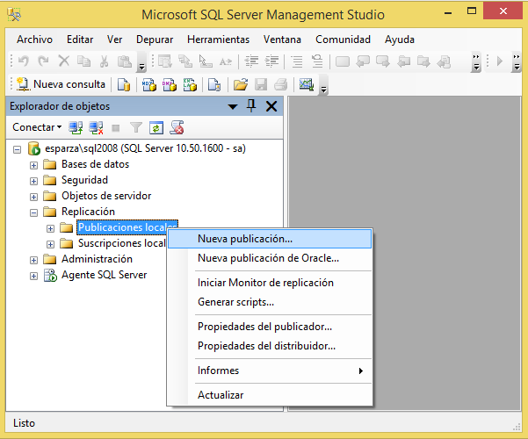
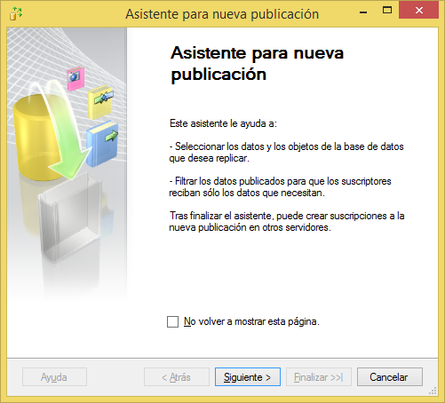
Crear publicaciones y definir artículos
1.- Expanda la carpeta Replicación, haga clic con el botón secundario en la carpeta Publicaciones locales y, a continuación, haga clic en Nueva publicación.

Slide 7
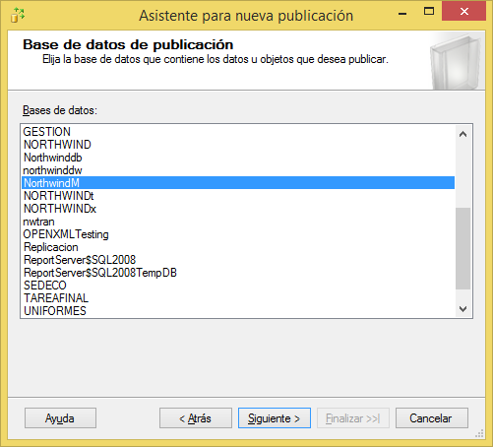
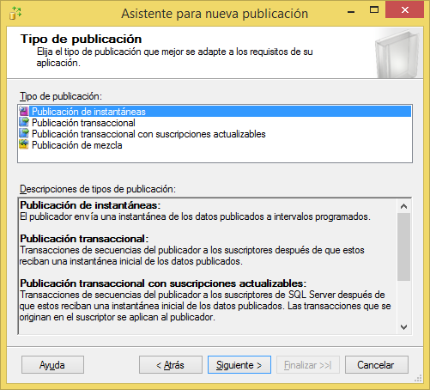
Crear publicaciones y definir artículos
2.- En la página Base de datos de publicaciones, seleccione NorthWindM y, a continuación, haga clic en Siguiente.
3.- En la página Tipo de publicación, seleccione Publicación de instantánea y, a continuación, haga clic en Siguiente.

Slide 8
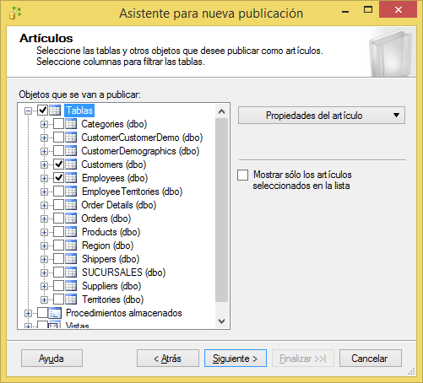
Crear publicaciones y definir artículos
4.- En la página Artículos, expanda el nodo Tablas, seleccione las tablas employees y customers, a continuación, haga clic en Siguiente.

Slide 9
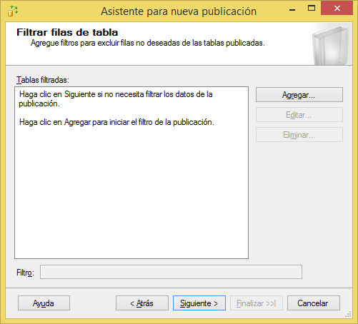
Crear publicaciones y definir artículos
5.- En la página Filtrar filas de tabla, solo haga clic en Siguiente.

Slide 10
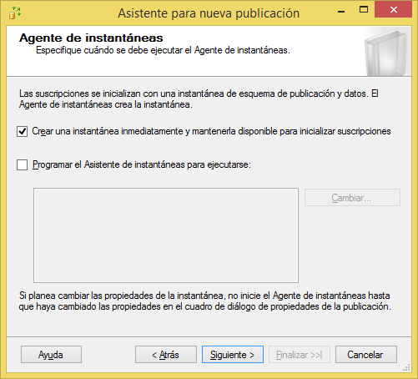
Crear publicaciones y definir artículos
6.- Seleccione Crear una instantánea inmediatamente, desactive Programar el Agente de instantáneas para ejecutarse y, a continuación, haga clic en Siguiente.

Slide 11
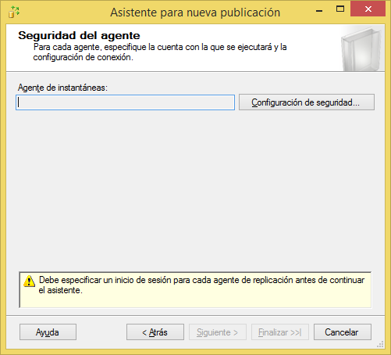
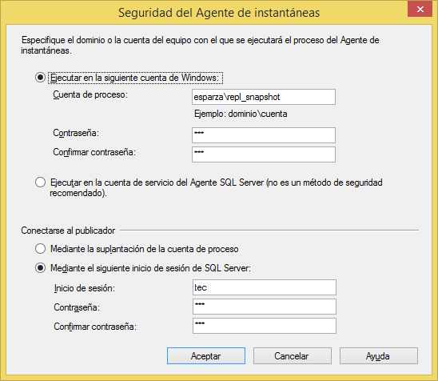
Crear publicaciones y definir artículos
7.- En la página seguridad del agente oprima Configuración de seguridad. En la página Seguridad del agente, haga clic en Configuración de seguridad, escriba <nombreDeEquipo>\repl_snapshot en el cuadro Cuenta de proceso, proporcione la contraseña de la cuenta (tec) y, en la opción Conectarse al publicador, seleccione Mediante el siguiente Inicio de sesión de SQL server, teclee Inicio de sesión: tec, Contraseña: 123, a continuación, haga clic en Aceptar.

Slide 12
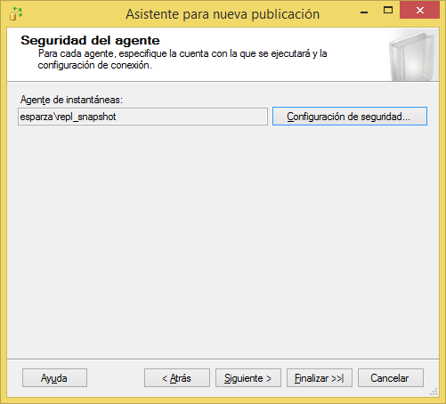
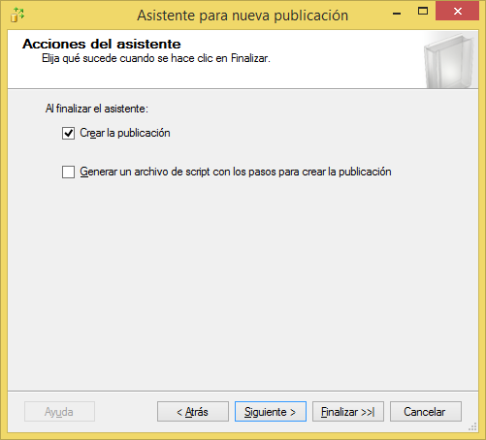
Crear publicaciones y definir artículos
12.- Una vez configurada las cuentas de seguridad del agente, oprimir Siguiente.
13.- En las acciones del asistente, seleccionar Crear la publicación y oprimir Siguiente.

Slide 13
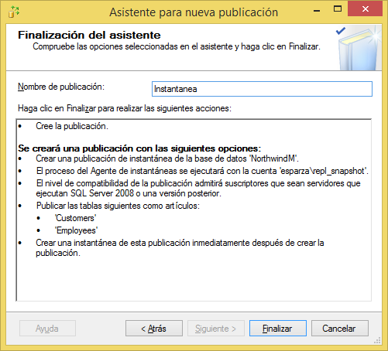
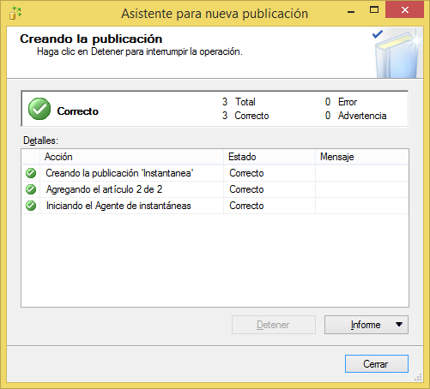
Crear publicaciones y definir artículos
14.- En Finalización del asistente, escribir el nombre de publicación como Instantanea.
Una vez creada la publicación, haga clic en Cerrar.

Slide 15
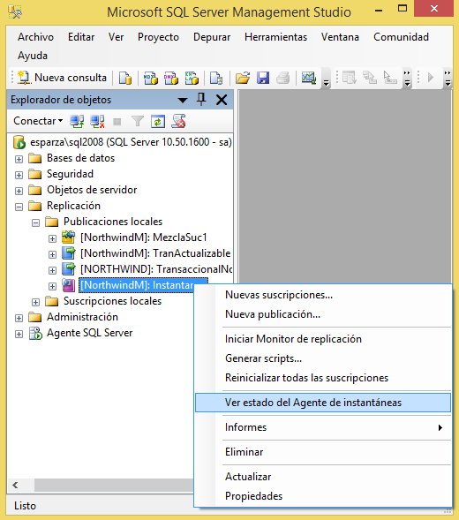
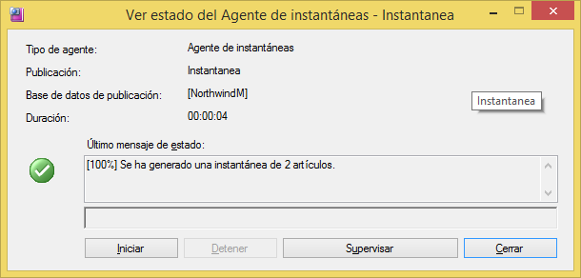
Ver el estado de la generación de instantáneas
1.- En la carpeta Publicaciones locales, haga clic con el botón secundario en Instantanea y luego en Ver estado del Agente de instantáneas.
2.- Se muestra el estado actual del trabajo del Agente de instantáneas para la publicación. Compruebe que el trabajo de instantáneas sea correcto antes de continuar con la siguiente lección.

Slide 17
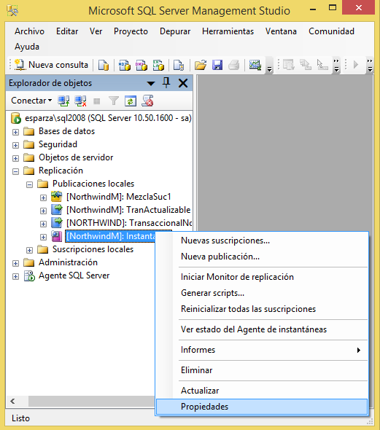
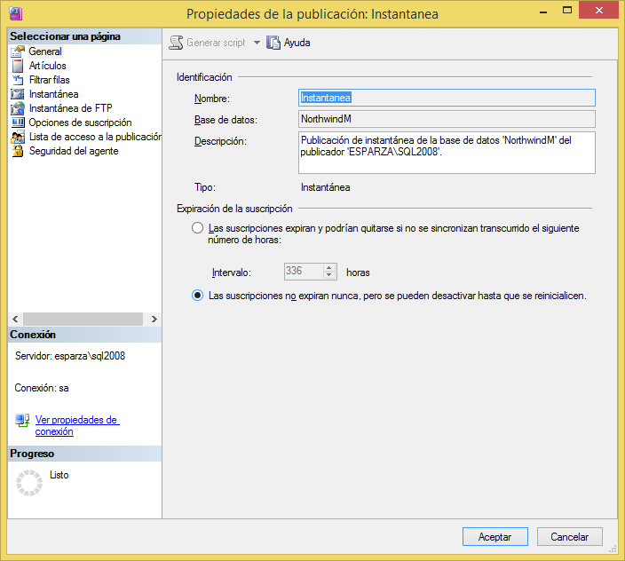
Agregar el inicio de sesión del Agente de distribución para la lista de acceso de la publicación (PAL)
2.- En la carpeta Publicaciones locales, haga clic con el botón secundario en Instantanea y, luego, en Propiedades.
Se muestra el cuadro de diálogo Propiedades de la publicación.

Slide 18
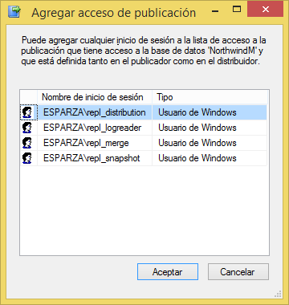
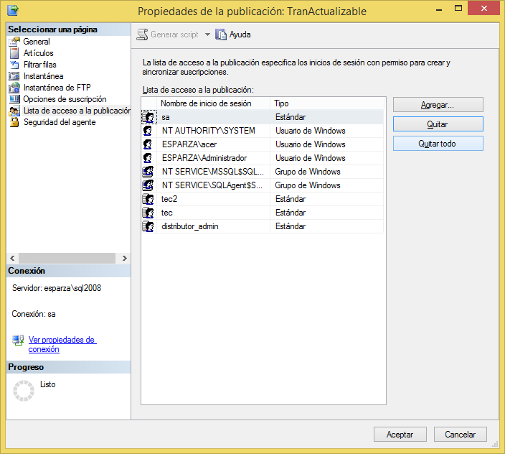
Agregar el inicio de sesión del Agente de distribución para la lista de acceso de la publicación (PAL)
3.- Seleccione la página Lista de acceso a la publicación y haga clic en Agregar.
4.- En el cuadro de diálogo Agregar acceso de publicación, seleccione <nombreDeEquipo>\repl_distribution y haga clic en Aceptar. Haga clic en Aceptar.

Slide 19
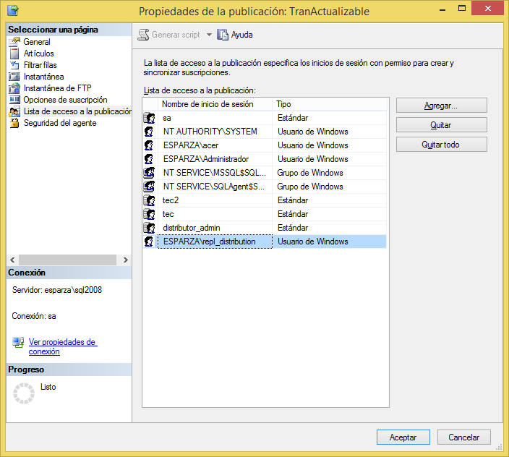
Agregar el inicio de sesión del Agente de distribución para la lista de acceso de la publicación (PAL)

Slide 21
Lección 2: Crear una suscripción a la publicación de instantánea con actualización del suscriptor
Crear la suscripción
Establecer permisos de base de datos en el suscriptor
Crear la instantánea de datos filtrados para la suscripción

Slide 22
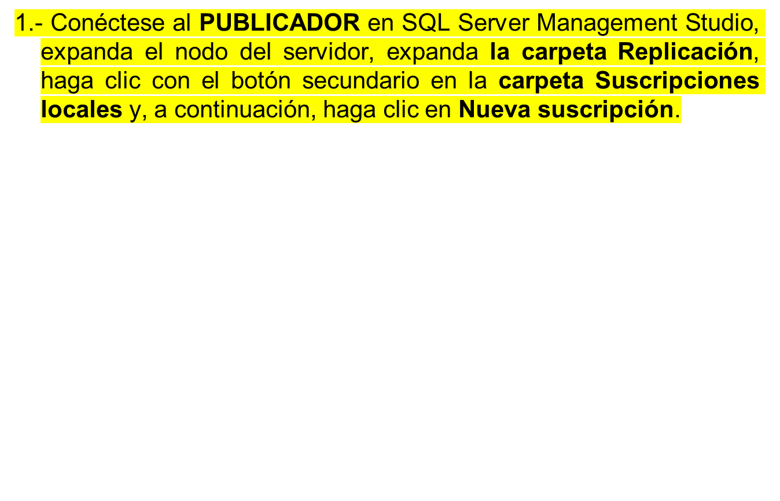
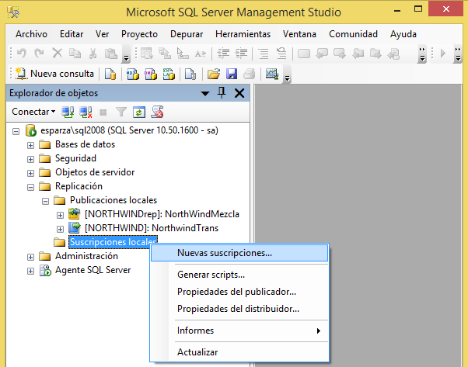
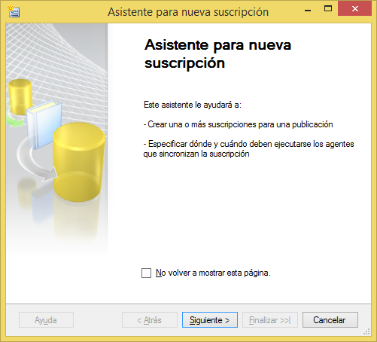
Crear la suscripción

Slide 23
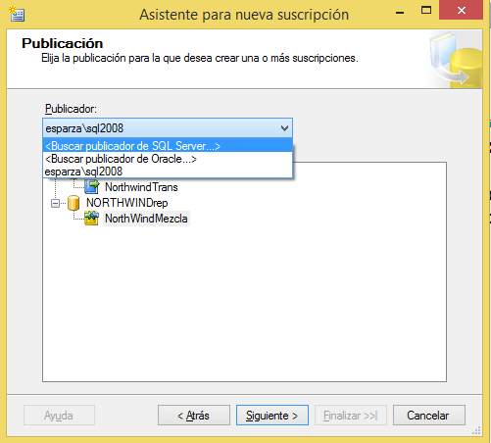
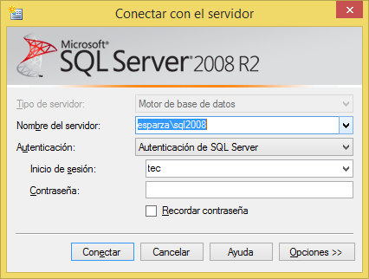
2.- En la página Publicación, haga clic en Buscar publicador de SQL Server en la lista Publicador.
3.- En el cuadro de diálogo Conectar al servidor, escriba el nombre de la instancia del publicador en el cuadro Nombre del servidor y, a continuación, haga clic en Conectar.

Slide 24
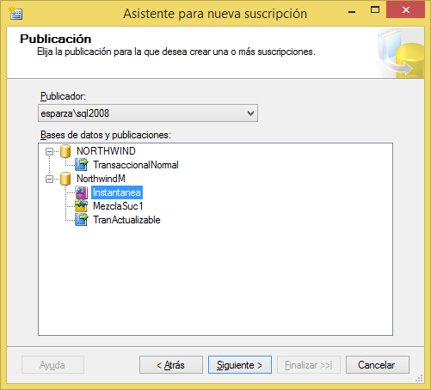
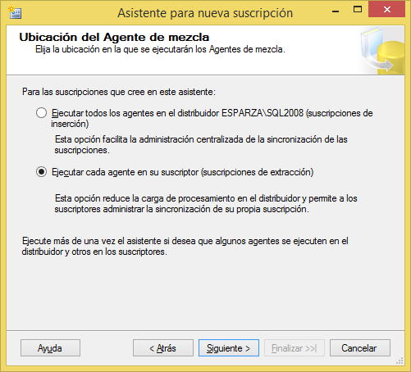
4.- Haga clic en Instantanea y, a continuación, en Siguiente.
5.- En la página Ubicación del Agente de instantánea, haga clic en Ejecutar cada agente en su suscriptor y luego haga clic en Siguiente. SELECCIONAR LA DE INSERCIÓN

Slide 25
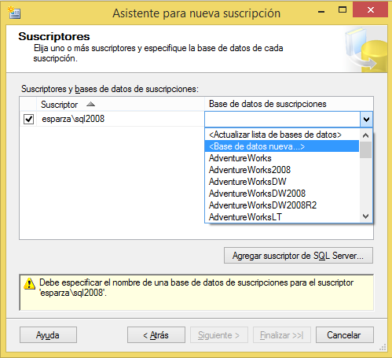
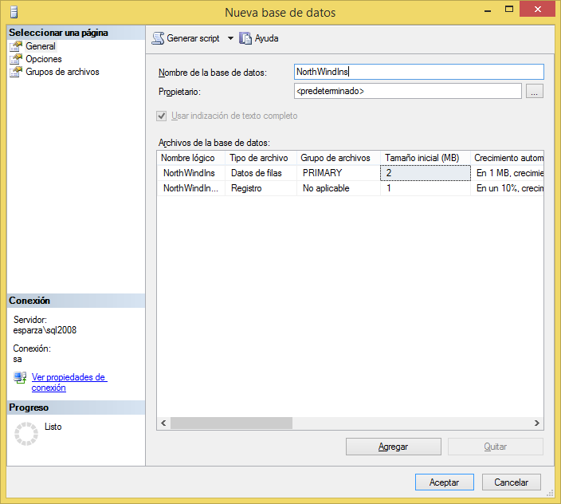
6.- En la página Suscriptores, seleccione el nombre de instancia del servidor del suscriptor y, en Base de datos de suscripciones, seleccione base de datos nueva.
7.- Escriba el nombre NorthWindIns para la nueva base de datos, oprima Aceptar.

Slide 26
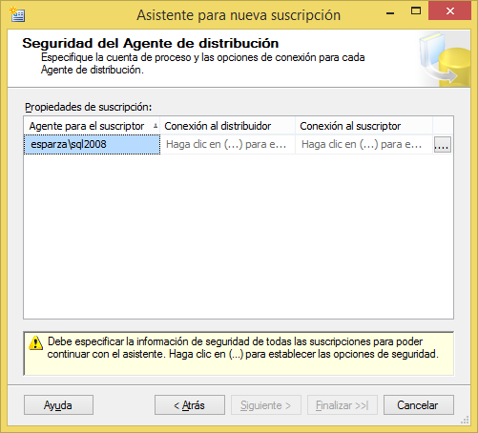
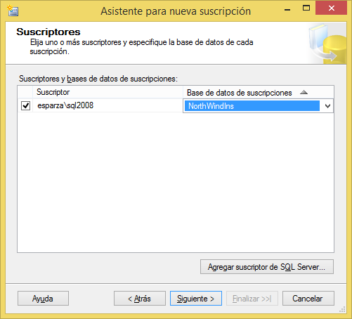
8.- Ya con la nueva base de datos creada, oprimir Siguente.
9.- En la página Seguridad del Agente de distribución, haga clic en el botón de puntos suspensivos (…), para abrir la ventana de seguridad.

Slide 27
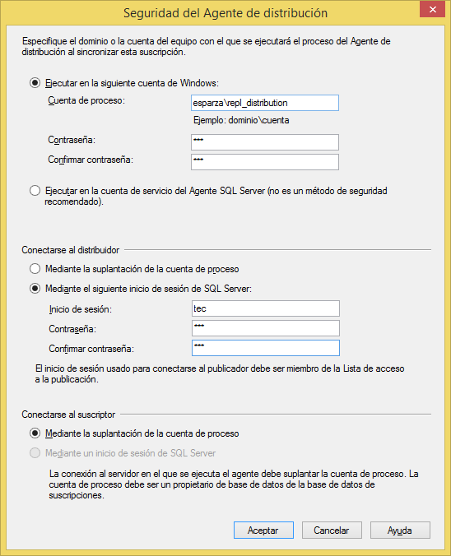
10.- Escriba <nombreDeEquipo>\repl_distribution en el cuadro Cuenta de proceso, escriba la contraseña para esta cuenta, haga clic en Aceptar, luego en Siguiente y, a continuación, otra vez en Siguiente. En Conectarse al publicador y al distribuidor, seleccione Mediante inicio de sesión SQL Server, y teclee Inicio de sesión: tec, Contraseña: 123.

Slide 28
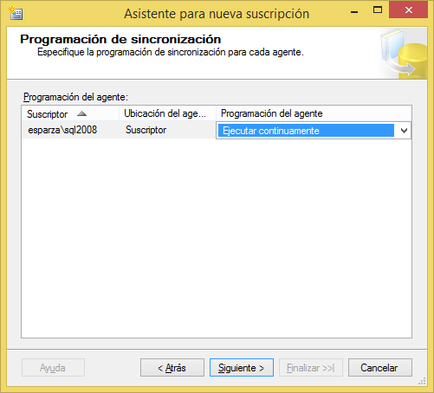
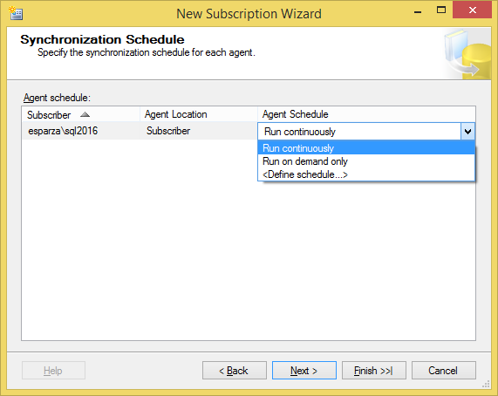
11.- En la página Programación de sincronización, seleccione Ejecutar continuamente en la opción de programación del agente.

Slide 29
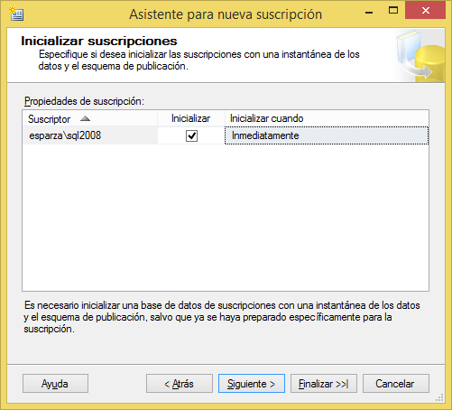
12.- En la página Inicializar suscripciones, seleccione Iniciar Inmediatamente, haga clic en Siguiente y, a continuación, otra vez en Siguiente.

Slide 30
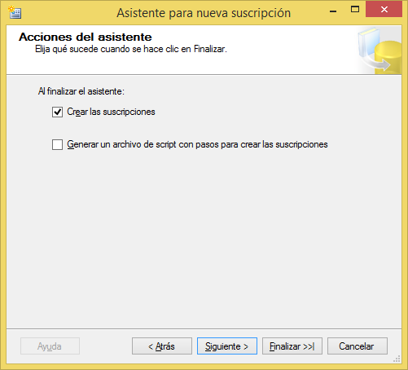
14.- En la ventana acciones del asistente seleccione Crear las suscripciones.

Slide 31
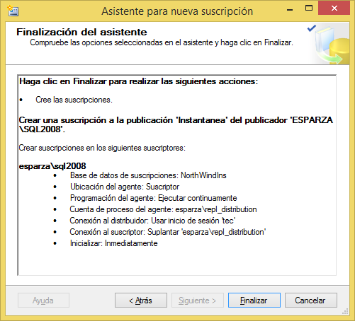
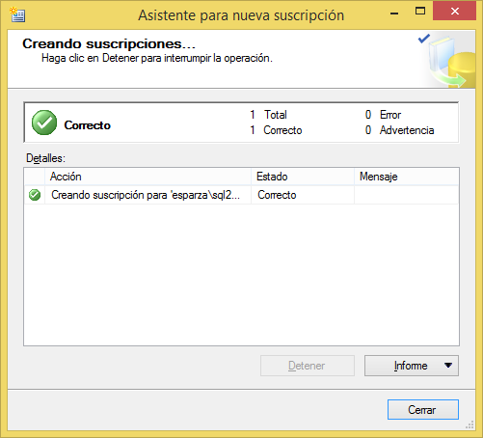
15.- En finalización del asistente seleecione Finalizar.

Slide 33
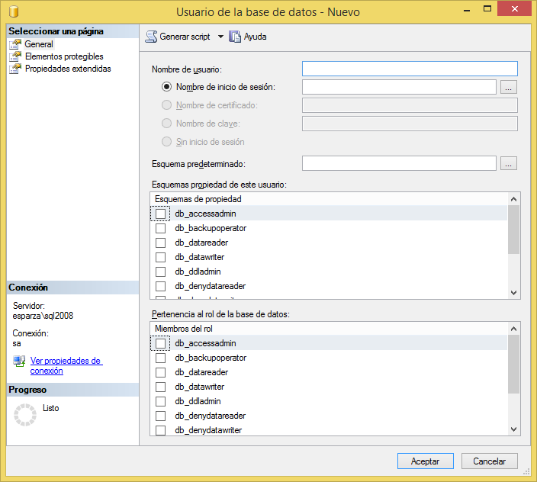
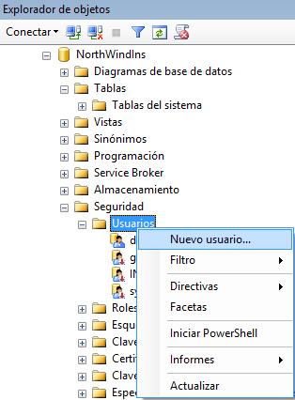
Establecer permisos de base de datos en el suscriptor
1.- Conéctese al suscriptor en SQL Server Management Studio, expanda Bases de datos, NorthwindIns y Seguridad, haga clic con el botón secundario en Usuarios y, a continuación, seleccione Nuevo usuario.

Slide 34
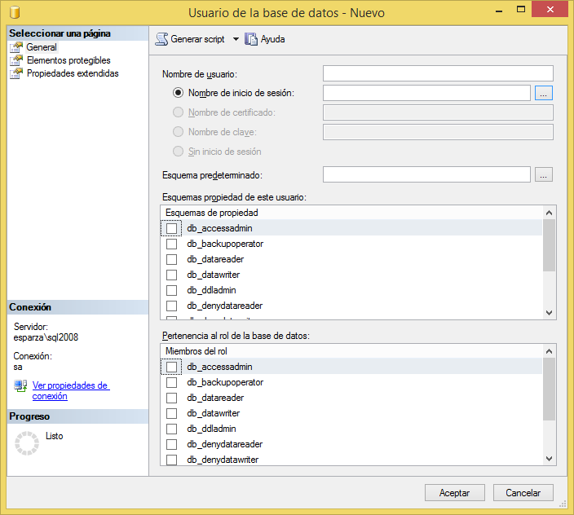
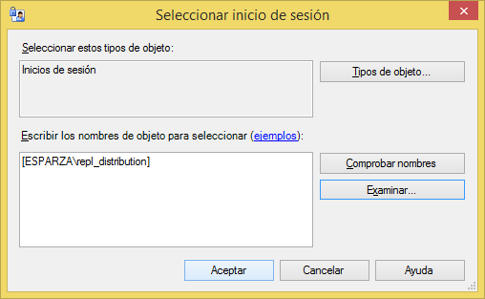
Establecer permisos de base de datos en el suscriptor
2.- En la página General, escriba <nombreDeEquipo>\ repl_distribution en el cuadro Nombre de usuario, haga clic en el botón de puntos suspensivos (…), haga clic en Examinar, seleccione <nombreDeEquipo>\ repl_distribution, haga clic en Aceptar, en Comprobar nombres y, a continuación, en Aceptar.

Slide 35
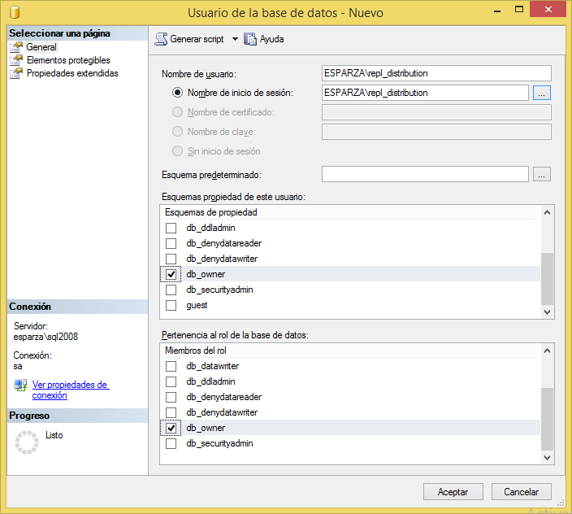
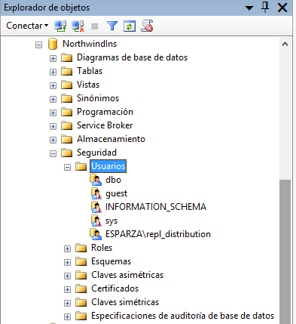
En Miembros de la función de base de datos, seleccione db_owner y luego haga clic en Aceptar para crear el usuario.
Solo el repl/distribution

Slide 37
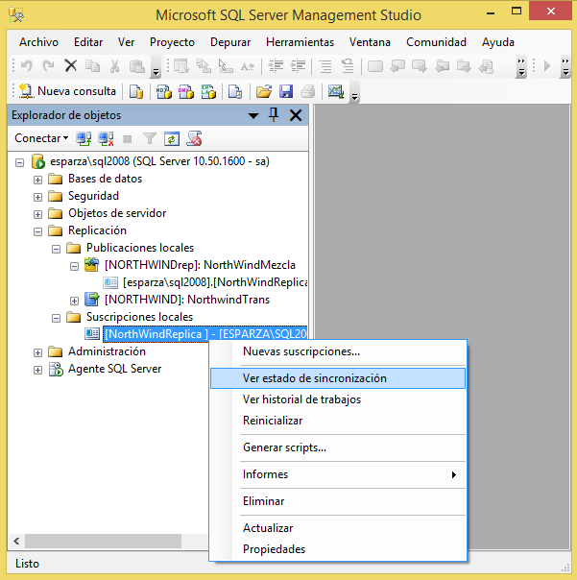
Crear la instantánea de datos filtrados para la suscripción
1.- Conéctese al suscriptor en SQL Server Management Studio, expanda el nodo del servidor y luego la carpeta Replicación.
2.- En la carpeta Suscripciones locales, haga clic con el botón secundario en NorthwindIns y luego en Ver estado de sincronización.

Slide 38
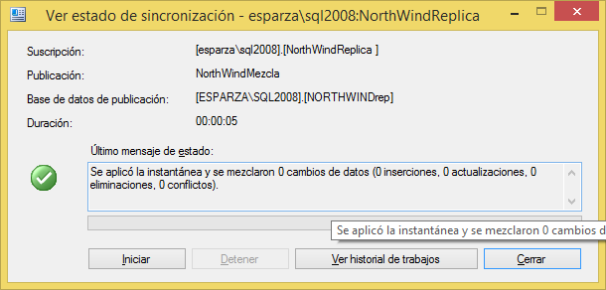
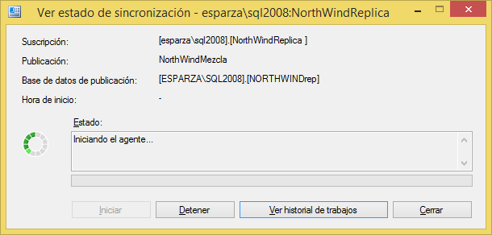
3.- Oprimir Iniciar, para iniciar la sincronización.
Solo se hace una vez

Slide 39
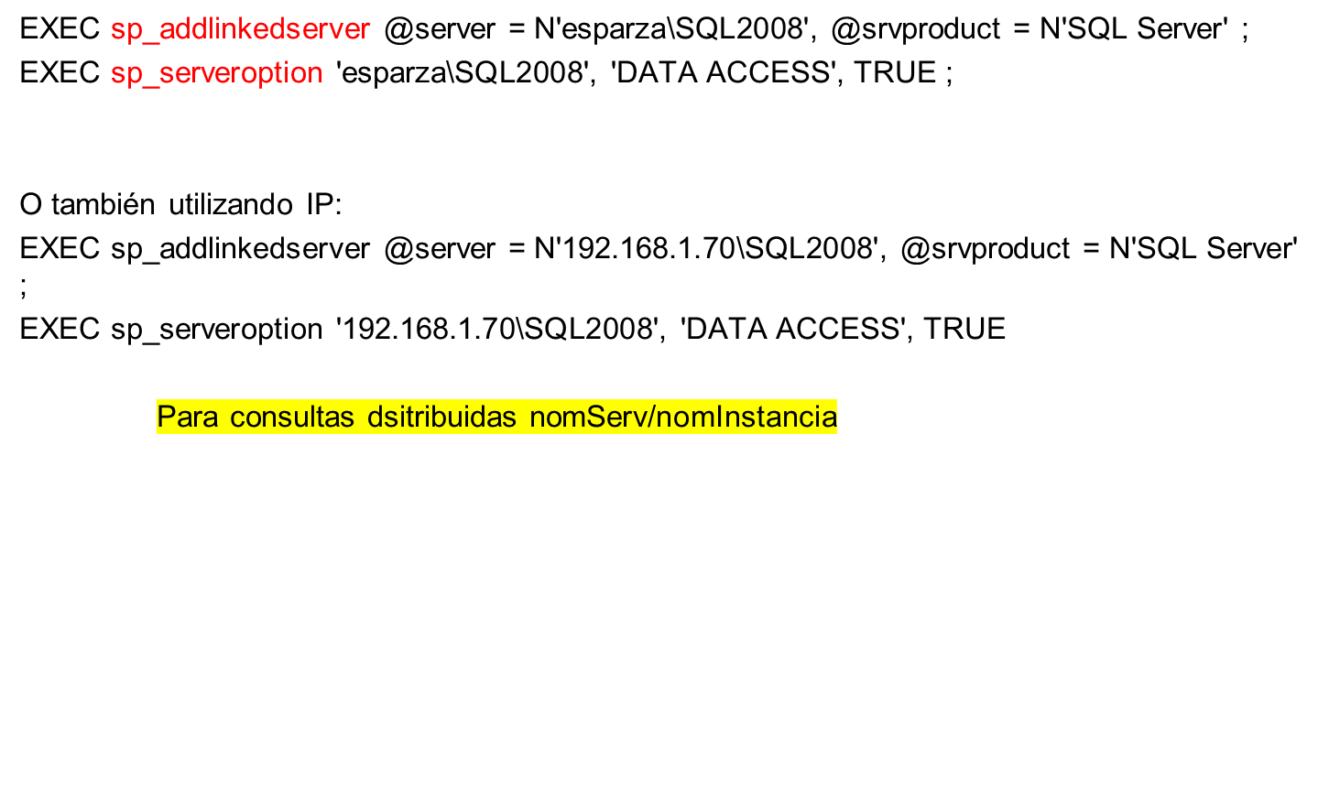
Registrar el servidor sucriptor

Slide 40
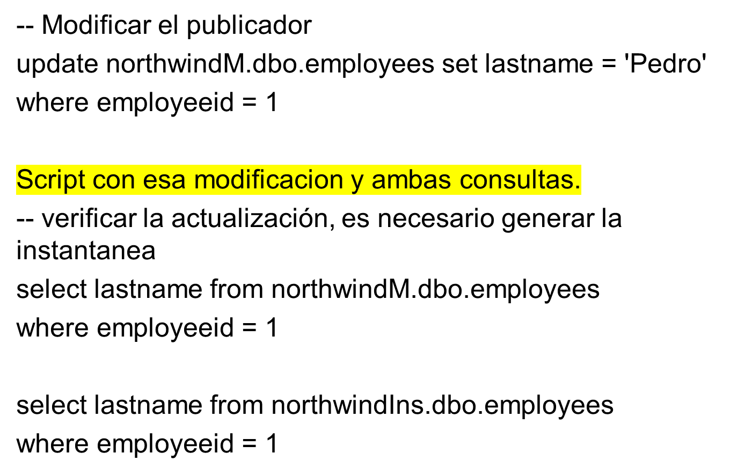
Realizar cambios a la bd publicador

Slide 41
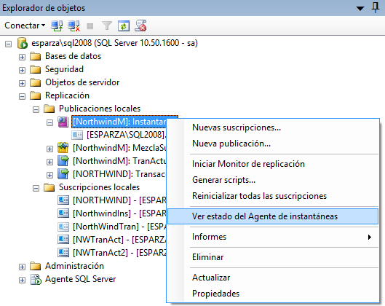

Actualizar la instantánea
Para ver la actualización en los suscriptores, es necesario seleccionar en publicaciones la publicación Instantanea y con el botón derecho la opción seleccionar Ver estado del Agente de instantánea. Oprimir Iniciar para actualizar los cambios.

